Slide 1
Репетиторство как стиль жизни
Трофимова Вера Сергеевна, репетитор по истории и обществознанию, соучредитель онлайн-школы и сообщества репетиторов TUTOR_UP

Slide 2
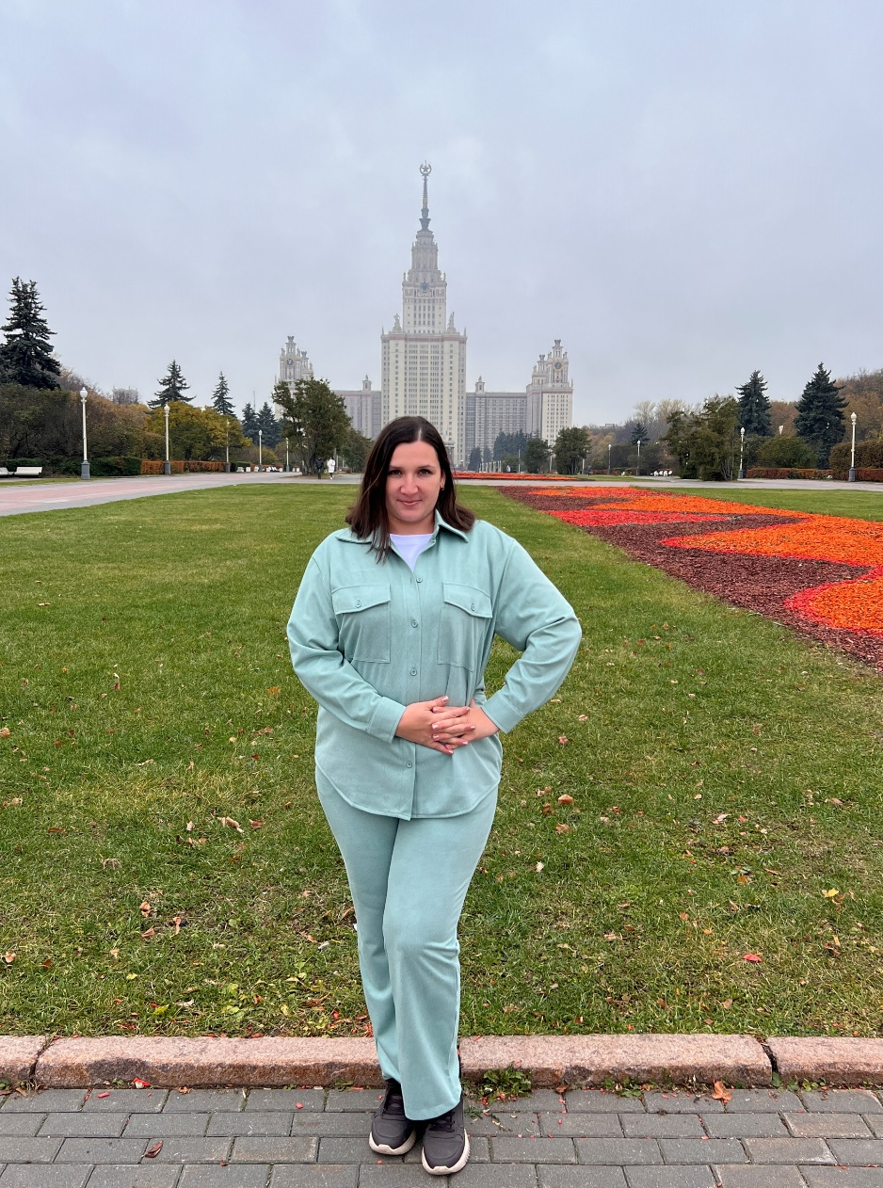
Руководитель образовательного центра
15 лет в преподавании, в том числе в школе
Выпускница МГПУ, РГГУ
Участник ряда международных конференций
Работаю с узкими нишами: ДВИ, олимпиады, профильные школы
Выпустила 500+ довольных выпускников

Slide 3
Профессия «Репетитор»
Мир изменился – возник запрос на высококачественное образование!
Современные родители готовы вкладывать деньги в образование ребенка, они понимают, что это инвестиция в будущее!
Общество нуждается в таких педагогах, которые могут разрешить любой запрос клиента (учащегося и родителя) и дать качественный результат.
Набирает обороты маршрутизация обучения и узкие «нишевые» запросы

Slide 4
Тренды. Репетиторство сегментировалось:
Появились:
Онлайн-школы (тоже делятся на ниши)
Мини-группы
Синхронные и асинхронные курсы
Индивидуальные запросы
Узкие ниши
Высокий, средний, низкий чек
Онлайн и офлайн обучение

Slide 5
Возможности профессии репетитора:
Свободный график, который легко совмещать с другими занятиями (хобби, семьей)
Возможность работать из любой точки мира, где есть интернет
Возможность зарабатывать сколько захотите и покупать то, что вам хочется, а не копить на это годами
Высокий социальный статус
Возможность путешествовать
Доступность качественной медицины, образования

Slide 6
Кто такой репетитор сегодня?
Преподаватель (эксперт), хорошо разбирающийся в предмете
Маркетолог, создающий линейку обучающих продуктов
СММ-специалист, ведущий социальные сети, сайты
Бренд-менеджер, создающий бренд специалиста, в т.ч. визуальный концепт
Менеджер по продажам, ведущий CRM- систему и умеющий вести переговоры (письменно и устно)
Бухгалтер, ведущий налоговую отчетность
Юрист, заключающий договоры с клиентами
Дизайнер, создающий брендированный учебный контент
Копирайтер и блогер, который должен обладать грамотной речью и уметь держать себя в кадре

Slide 7
День репетитора
Утро – свободное (если есть желание работать, то набираем учеников из регионов или на свободной форме обучения), посещаем фитнес, завтракаем в городе, идем на мероприятия
День-вечер занятия (график регулируется самостоятельно от 1 урока до максимума)
Поздний вечер - прогулки/пробежки, время с семьей и никаких отчетов! (учителя меня поймут)

Slide 8
С чего начать?
Инвестиция в обучение – необходимо получить навыки в перечисленных профессиях или создать команду (уметь делегировать и контролировать)
Если этого не сделать, то есть определённый (невысокий) потолок в доходе и сложности с продвижением.
Либо можно набить шишки самому (время и финансовые потери), либо заплатить за опыт других репетиторов, которые прошли этот путь и готовы дать необходимые инструменты.
Принимать участие в мероприятиях, раскрывающих бренд

Slide 9
Что делать уже сейчас?
Обучение
Ведение социальных сетей (контентная работа)
Разработка бренда (в том числе визуального с опорой на архетипы)
Участие в мероприятиях: конференциях, встречах, мастер-майндах
Повышение экспертности в предмете

Slide 10
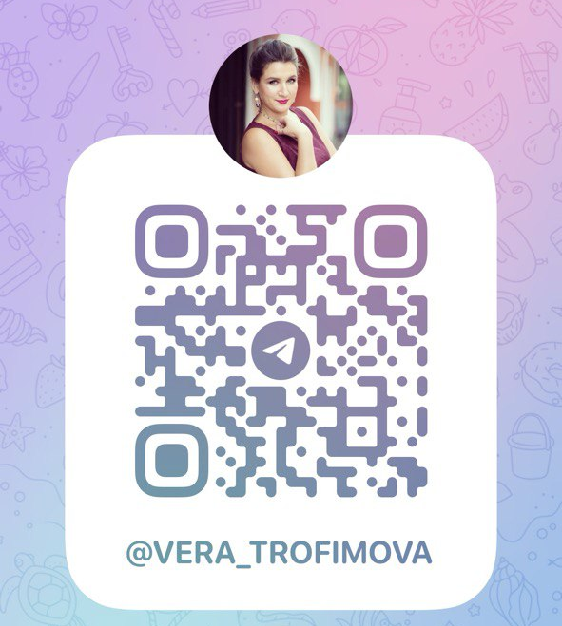

Спасибо за внимание! Подписывайтесь на мой ТГ-канал

Slide 11


